Slide 1
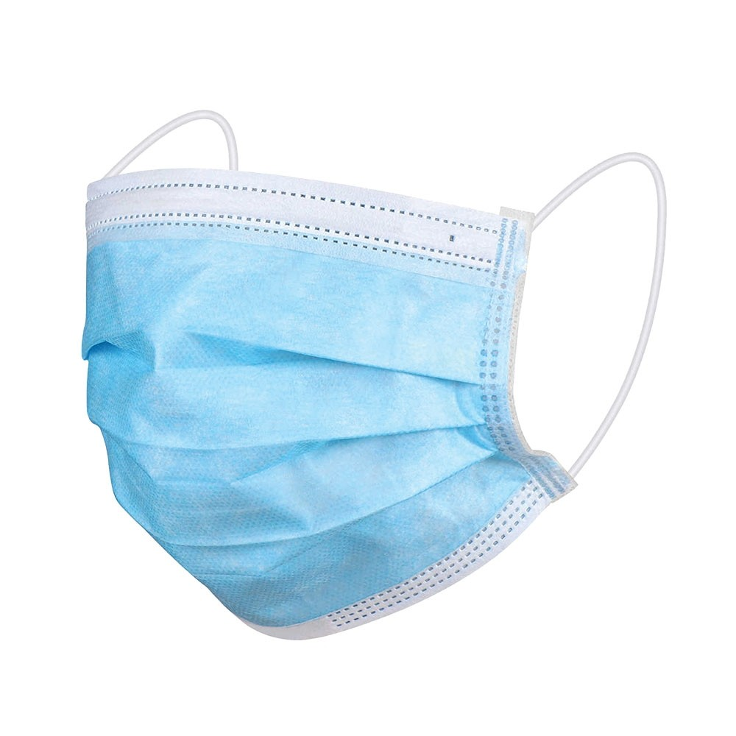

Corona – guidelines
Trængsel kan forekomme
Crowding may occur
Brug dit mundbind!
Use your face mask!

